Slide 1



KHÓA HỌC JAVA WEB - FE
Biên soạn: T3H
Bài 3: Làm việc với CSS
GIẢNG VIÊN: NVLONG

Slide 2
NỘI DUNG
KHÓA HỌC JAVA WEB - FE
Biên soạn: T3H
Selector trong CSS
Box model trong CSS
Thuộc tính display và position
Thực hành

Slide 3
KHÓA HỌC JAVA WEB - FE
Biên soạn: T3H
Selector trong CSS
Khái niệm selector trong CSS
CSS selectors được sử dụng để gọi đến một thành phần của HTML mà bạn muốn chỉnh sửa.
Có 4 loại selectors:
+ Selector cơ bản
+ Selector kết hợp
+ Pseudo selectors
+ Selector thuộc tính

Slide 4
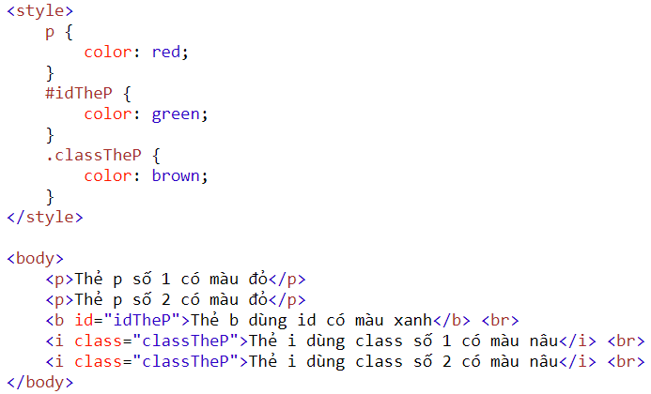
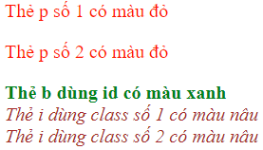
KHÓA HỌC JAVA WEB - FE
Biên soạn: T3H
Selector trong CSS
2. Selector cơ bản
Selector cơ bản tìm thẻ HTML sử dụng thuộc tính id và class của thẻ
hoặc sử dụng trực tiếp tên thẻ

Slide 5
KHÓA HỌC JAVA WEB - FE
Biên soạn: T3H
Selector trong CSS
3. Selector kết hợp
Selector có thể bao gồm nhiều hơn một selector cơ bản
Có 4 kiểu selector kết hợp:
+ Dùng dấu cách: tìm tất cả những thành phần HTML nằm trong một thành phần khác
+ Dùng dấu “>”: tìm tất cả những thành phần HTML là con của một thành phần khác
+ Dùng dấu “+”: tìm thành phần HTML đứng ngay sau một thành phần khác
+ Dùng dấu “~”: tìm thành phần HTML đứng ngay trước và sau một thành phần khác

Slide 6
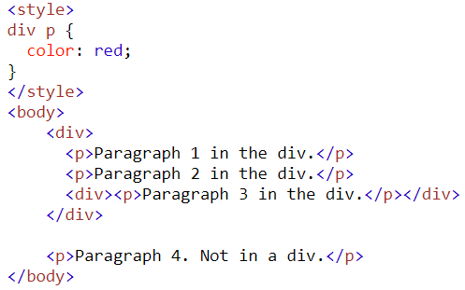
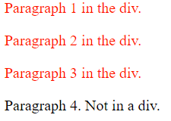
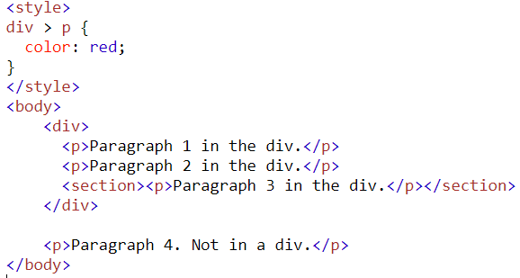
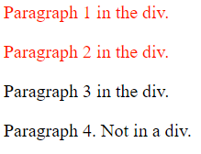
KHÓA HỌC JAVA WEB - FE
Biên soạn: T3H
Selector trong CSS
3. Selector kết hợp

Slide 7




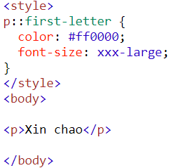

KHÓA HỌC JAVA WEB - FE
Biên soạn: T3H
Selector trong CSS
4. Pseudo selectors

Slide 8
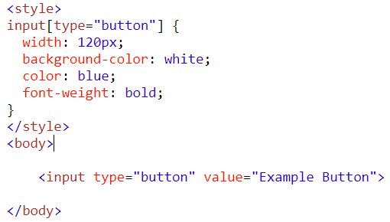

KHÓA HỌC JAVA WEB - FE
Biên soạn: T3H
Selector trong CSS
5. Selector thuộc tính

Slide 9
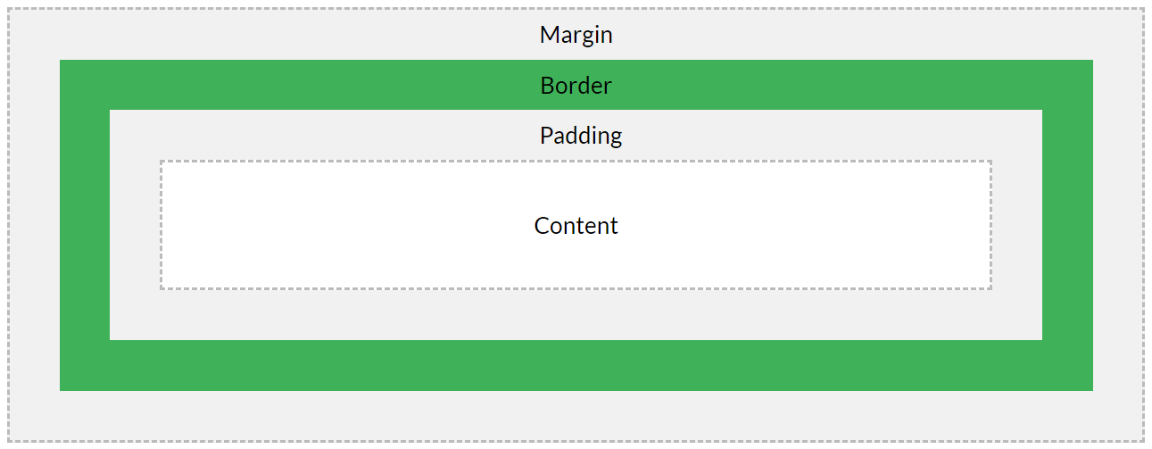
KHÓA HỌC JAVA WEB - FE
Biên soạn: T3H
II. Box model trong CSS
Mỗi thẻ HTML là một box, “box model” được sử dụng khi nói đến thiết kế và cách bố trí của một thành phần HTML

Slide 10
KHÓA HỌC JAVA WEB - FE
Biên soạn: T3H
Display và position trong CSS
1. display trong CSS
Thuộc tính display quyết định cách hiển thị của thành phần HTML
Một số giá trị của thuộc tính display:
+ Hiển thị theo cấp inline: display: inline;
+ Hiển thị theo cấp block: display: block;
+ Hiển thị theo khối nhưng là khối inline: display: inline-block;
+ Hiển thị theo khối nối tiếp: display: inline-table;
+ Ẩn đi thành phần HTML: display: none;

Slide 11
KHÓA HỌC JAVA WEB - FE
Biên soạn: T3H
Display và position trong CSS
position trong CSS
Các giá trị của position:
+ static: giá trị mặc định của các thẻ HTML. Khi dùng static, thẻ HTML không bị ảnh hưởng bởi các thuộc tính top, bottom, left và right. Sử dụng static các phần tử HTML sẽ nằm theo thứ tự.
+ relative: thiết lập vị trí của phần tử mà không gây ảnh hưởng tới việc hiển thị ban đầu cũng như các phần tử khác (set vị trí tuyệt đối cho thành phần)
+ absolute: thiết lập vị trí của phần tử mà không gây ảnh hưởng đến hiển thị và các phần tử khác. Nếu thành phần cha có position là relative, các thuộc tính top, right, bottom, left được căn theo cha. Nếu cha không có position là relative, các thuộc tính trên được căn theo toàn trang.
+ fixed: cố định phần tử HTML cho dù có scroll trình duyệt

Slide 12
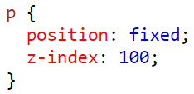
KHÓA HỌC JAVA WEB - FE
Biên soạn: T3H
Display và position trong CSS
3. z-index trong position
z-index là thuộc tính dùng để quyết định thứ tự hiển thị của các thành phần HTML. Chỉ các thành phần HTML có position khác static mới có thể sử dụng z-index.
VÍ DỤ:

Slide 13
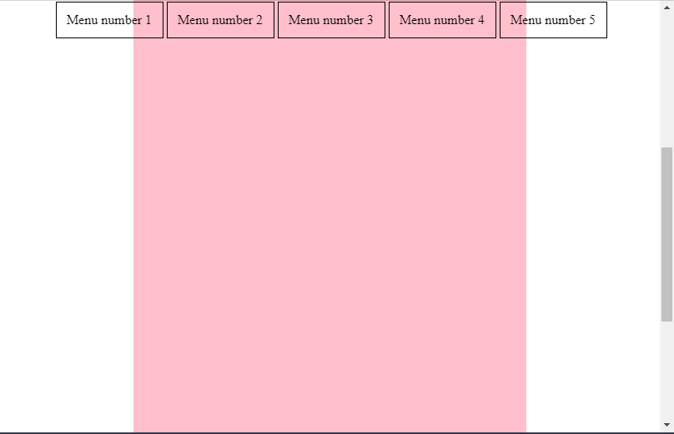
KHÓA HỌC JAVA WEB - FE
Biên soạn: T3H
Thực hành
Bài 1. Hoàn thành giao diện sau sử dụng table:

Slide 14

KHÓA HỌC JAVA WEB - FE
Biên soạn: T3H
Thực hành
Bài 2. Hoàn thành giao diện sau sử dụng table:
This is my story
Praesent et diam lacus. Nam pulvinar nisi est, sit amet cursus ex vestibulum lacinia. Cras consectetur enim mi. Curabitur convallis, urna vitae aliquet tincidunt, quam metus euismod nibh, nec condimentum nunc arcu vitae magna. Aliquam enim erat, efficitur vitae arcu in, tincidunt maximus metus. Interdum et malesuada fames ac ante ipsum primis in faucibus. Maecenas ac nisi in diam mattis condimentum. Etiam semper tellus non diam fermentum, vel mattis diam pulvinar. Morbi maximus id nisl eu fermentum.
Cras euismod purus orci, quis eleifend erat consequat sit amet.
Curabitur sit amet nunc non augue rutrum dictum a sed ipsum.
Cras bibendum erat vitae volutpat ultricies. Sed posuere mi sapien, ut auctor
magna accumsan et. Maecenas vehicula, dui ac mollis consequat, elit mauris venenatis purus, vel elementum lacus purus vel tellus.

Slide 15
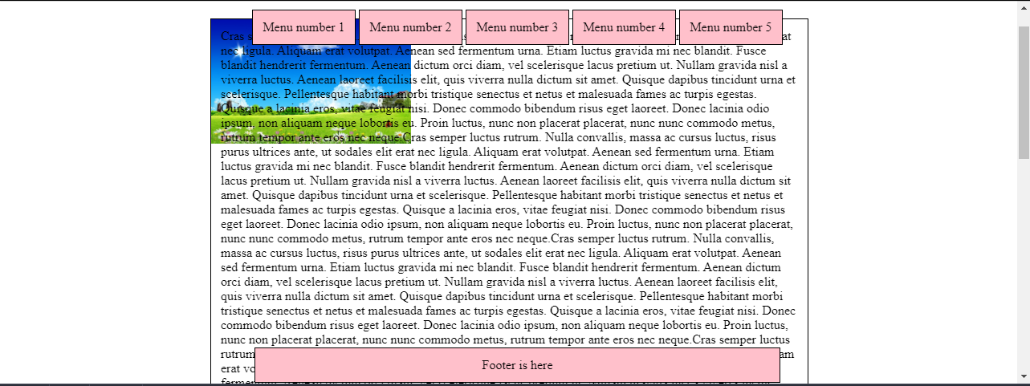
KHÓA HỌC JAVA WEB - FE
Biên soạn: T3H
Thực hành
Bài 3. Hoàn thành giao diện sau sử dụng table:

Slide 16
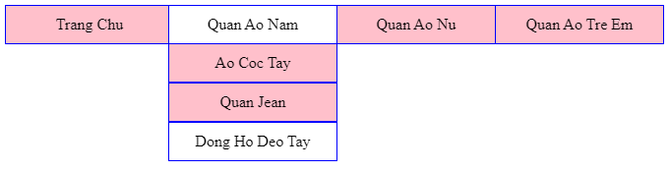
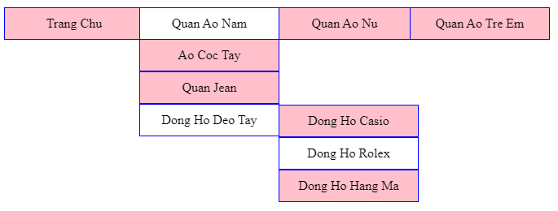
KHÓA HỌC JAVA WEB - FE
Biên soạn: T3H
Thực hành
Bài 4. Tạo menu đa cấp ngang
2 tầng
3 tầng

Slide 17
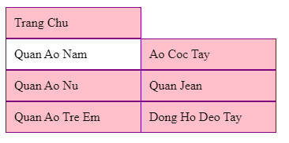
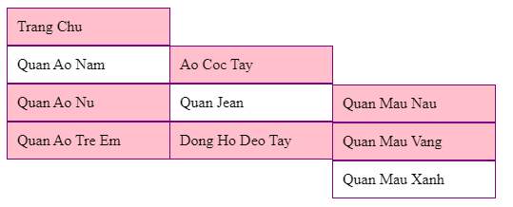
KHÓA HỌC JAVA WEB - FE
Biên soạn: T3H
Thực hành
Bài 5. Tạo menu đa cấp dọc
2 tầng
3 tầng

